Slide 1
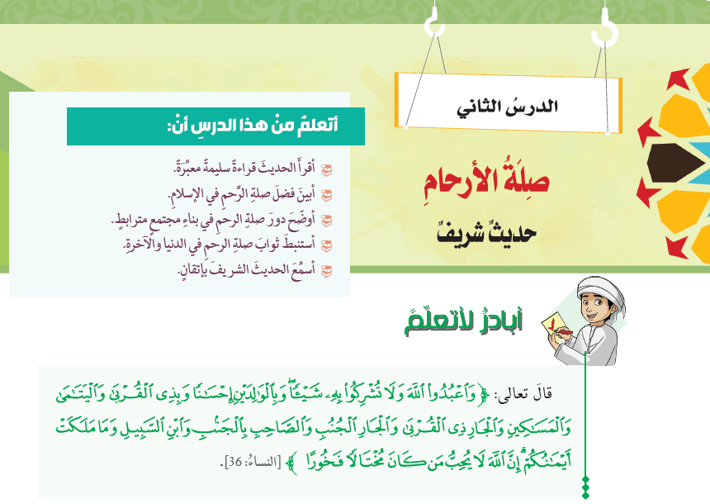

Slide 2
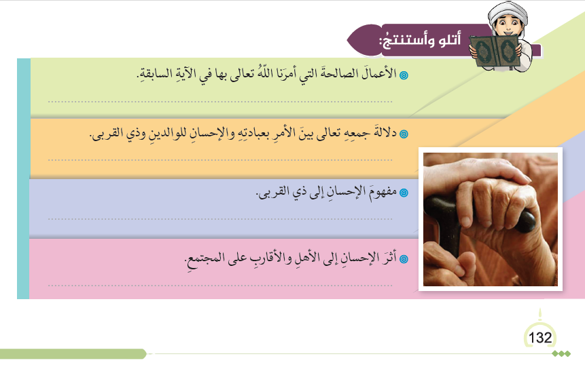
عبادة الله والإحسان للوالدين ولذي القربى واليتامى والمساكين
دلالة على مكانة الوالدين وذي القربى عند الله تعالى في حياة المسلم
صلتهم وزيارتهم والسؤال عنهم ومساعدتهم عند المحن
زيادة المحبة والألفة والمودة

Slide 3
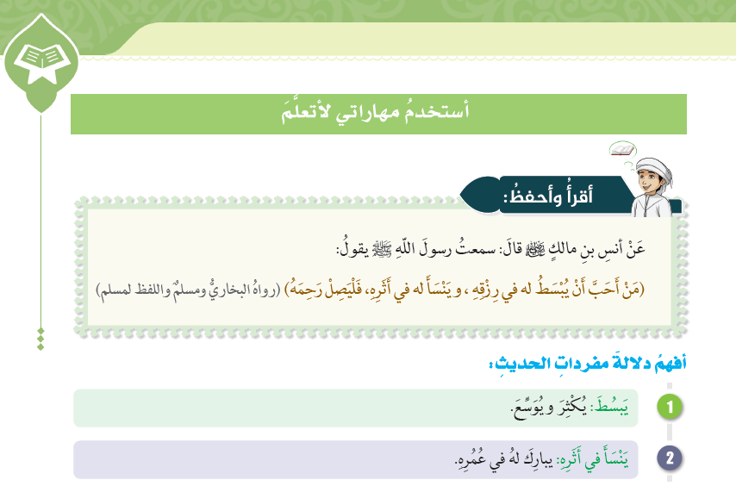

Slide 4
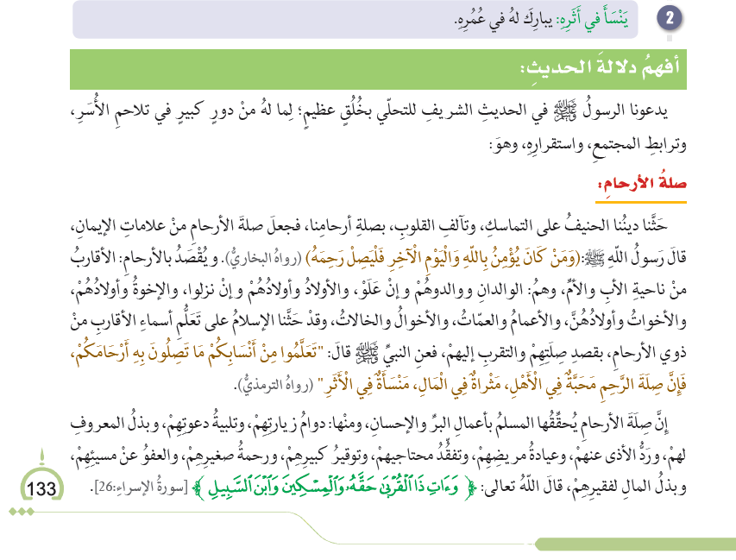

Slide 5
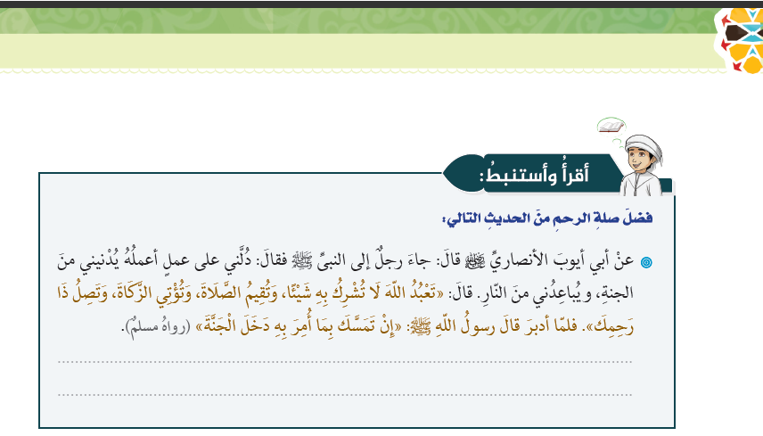
صلة الرحم سبب لدخول الجنة بعد أداء الصلاة وإيتاء الزكاة.

Slide 6
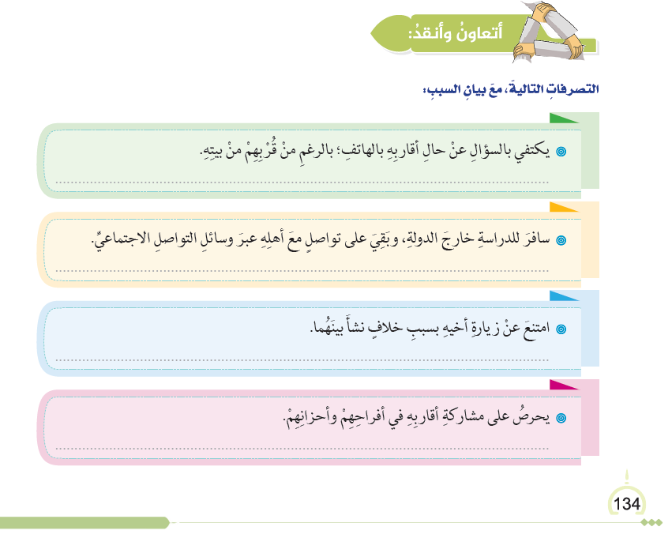
تصرف خطأ فلابد من تعزيز الزيارة لهم لزيادة الألفة والود
لا بأس بذلك وإن استطاع الاتصال هاتفياً فأحسن لما للصوت من أثر في القلب
تصرف خطأ لأنه قطيعة رحم
عمل جيد ويؤجر عليه لأنه من أشكال صلة الرحم

Slide 7
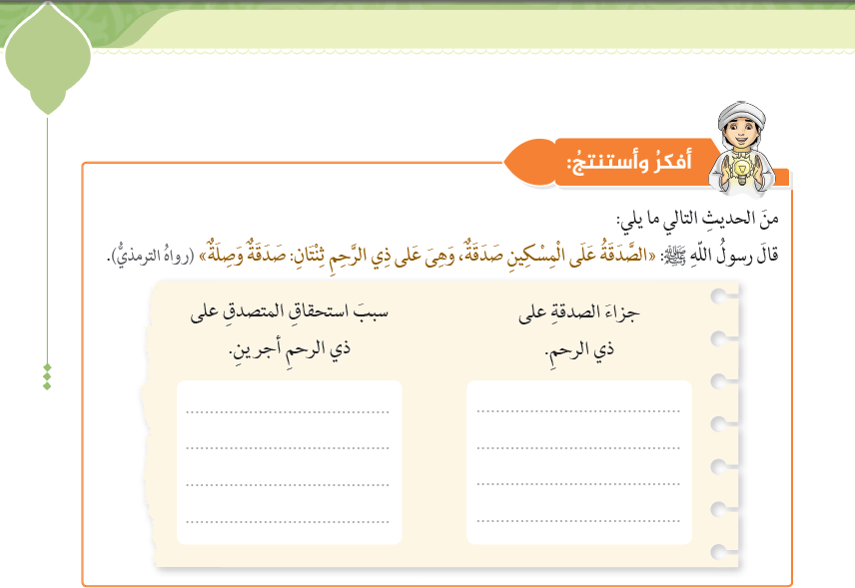
جزاء على الصدقة وصلة على الرحم
الأجر مضاعف

Slide 8
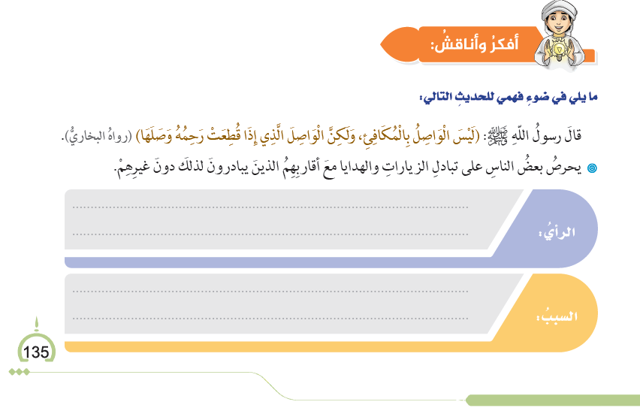
يجب أن يكون مع الكل
لأن صلة من قطعك برهان على امتثالك لأمر الله تعالى

Slide 9
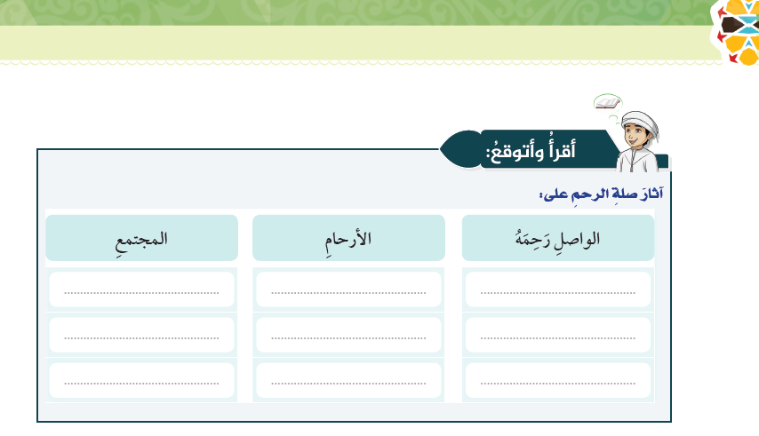
علو المجتمع ورقيه
عموم الخير بين الأهل
الأجر والثواب
قوة المجتمع وتماسكه
زيادة الألفة والمحبة
الراحة النفسية
تلاحم المجتمع
التلاحم الأسري
الشعور بالعزة والقوة

Slide 10
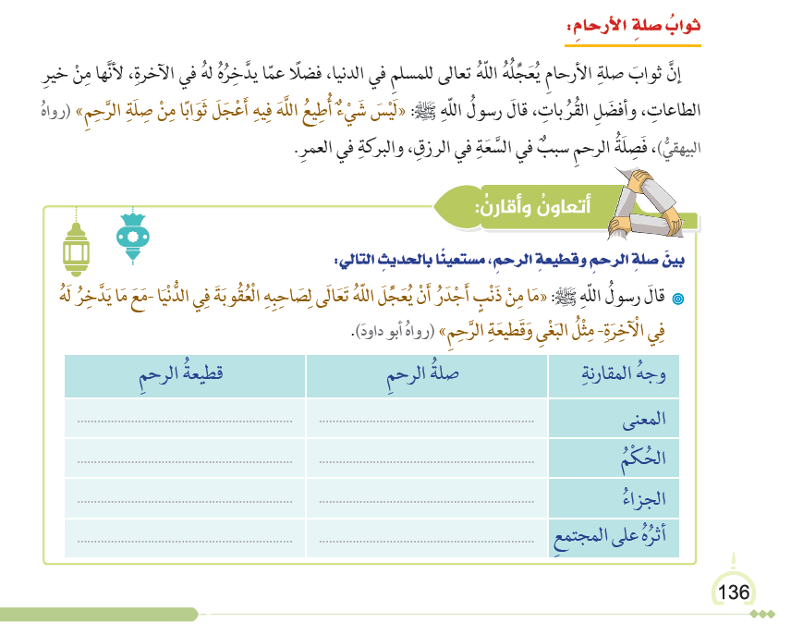
عدم الإحسان إلى الأقربين
الإحسان إلى الأقربين
محرمة على كل مسلم
واجبة على كل مسلم
غضب الله وحرمانه من البركة
رضا الله والبركة في الرزق
تفكك المجتمع وضعفه
قوة المجتمع وتماسكه

Slide 11
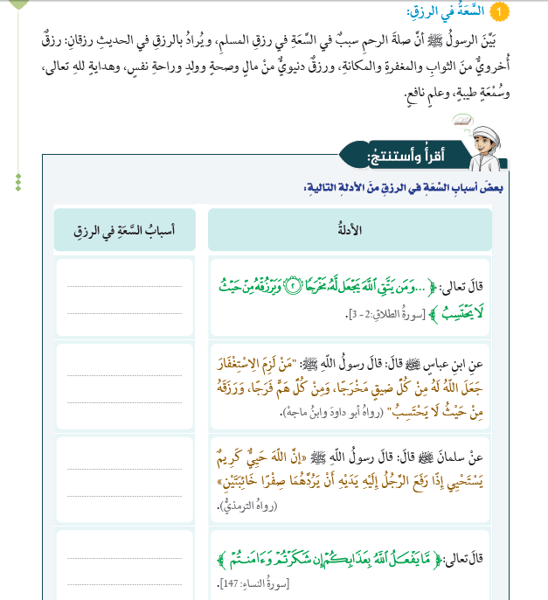
تقوى الله تعالى
لزوم الاستغفار
الدعاء
دوام الشكر لله تعالى

Slide 12
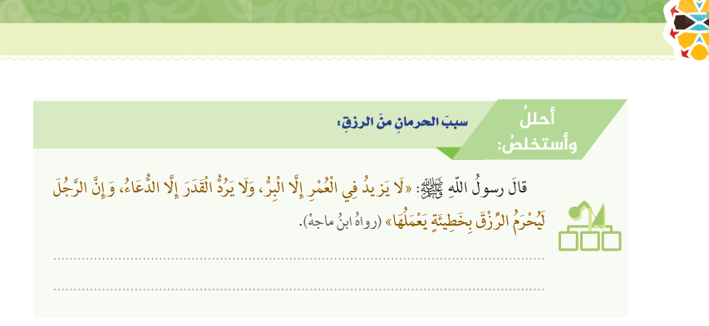
ارتكاب المعاصي وكثرة الذنوب

Slide 13
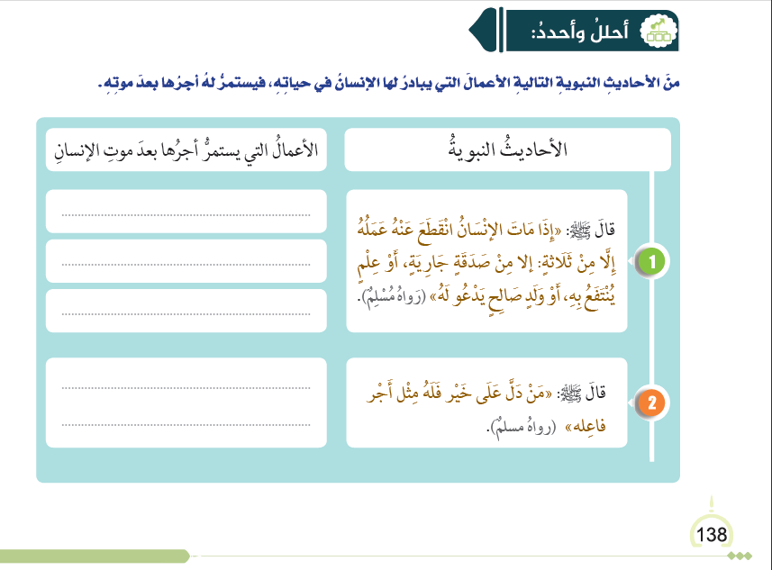
الصدقة الجارية
العلم النافع
الولد الصالح
الدلالة على فعل الخير

Slide 14
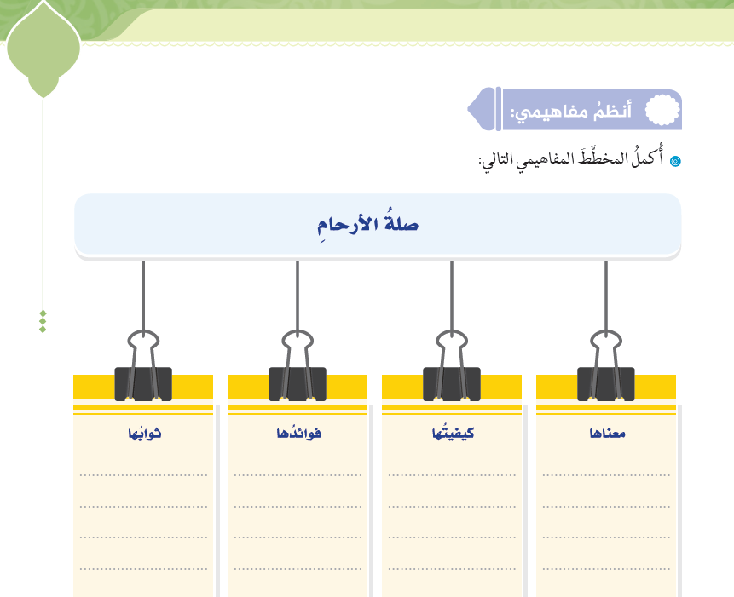
صلة الله له وبركة في الرزق والعمر ودخول الجنة
المودة والمحبة وقوة المجتمع وتماسكه
الإحسان للأقربين بزيارتهم ومساعدتهم والتواصل معهم
زيارة الأرحام والإحسان إليهم

Slide 15
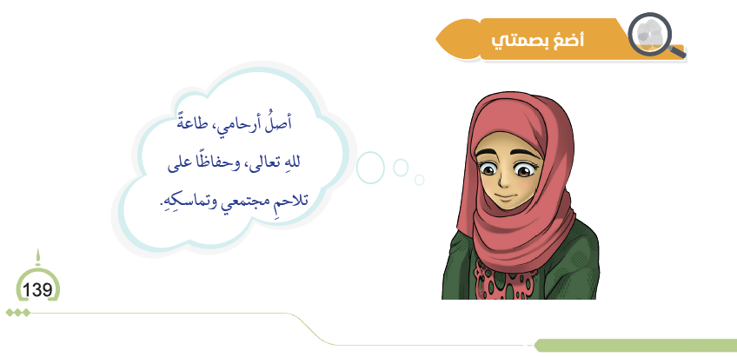

Slide 16
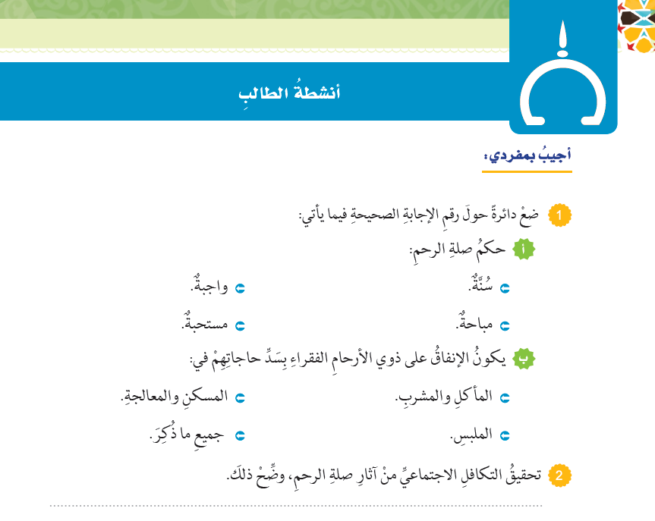
لأن صلة الرحم فيها المساعدة والتكاتف المعنوي والمادي والنفسي لإدخال السرور على الأرحام

Slide 17
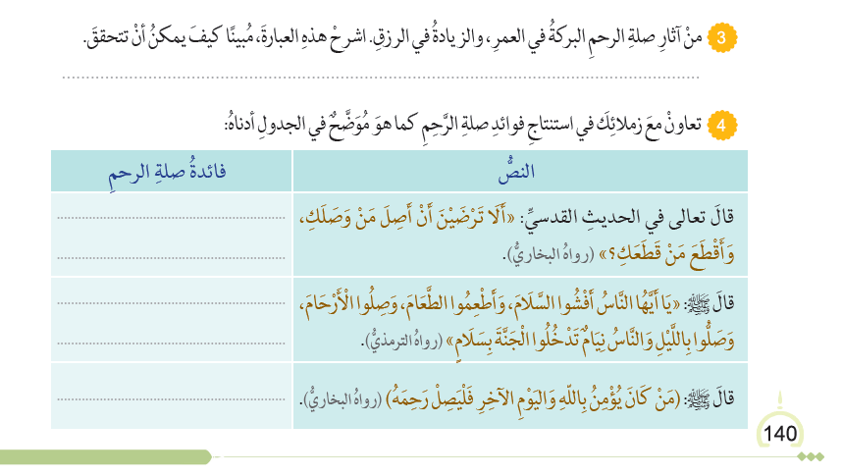
البركة في الرزق والعمر من خلال البركة في الوقت لأداء الطاعات وإحسان العمل
صلة الله تعالى للموصل
دخول الجنة
صدق إيمان المؤمن

Slide 18
